Slide 1

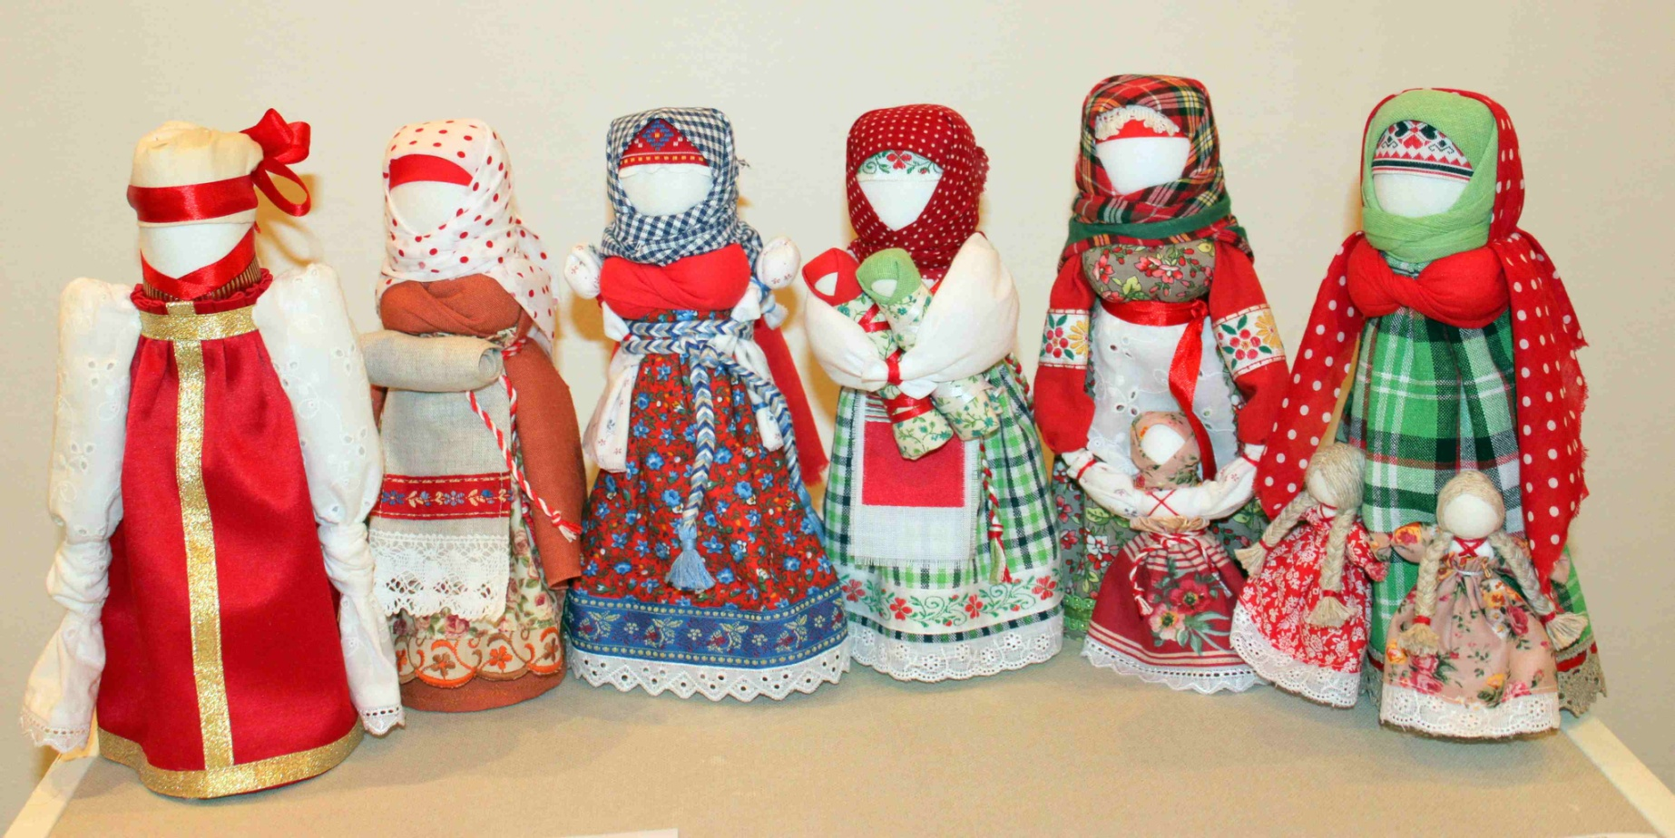
Муниципальное дошкольное образовательное автономное учреждение «Детский сад №38 «Солнышко» комбинированного вида г. Орска»
Народная кукла как средство воспитания дошкольников.

Slide 2
Игрушки – это особый мир.
«Из всех существующих в мире загадок тайна куклы – самая загадочная; без понимания сущности куклы невозможно понять и человека». А нам еще предстоит большая работа по возрождению народных традиций.
М.Е.Салтыков - Щедрин

Slide 3
Цель
Создание условий для становления личности человека, знающего, помнящего и любящего историю и культуру своего народа.
Приобщение детей дошкольного возраста к истории и культуре родного края путем изготовления традиционной русской куклы.
Задачи
- формировать патриотические и нравственно - эстетические чувства;
- воспитывать интерес и уважение к народным традициям, к русской игрушке;
- знакомить детей с русской народной культурой, с тряпичной куклой;
- развивать у детей любознательность, эмоциональную отзывчивость;
- совершенствовать навыки работы с тканью и нитками, развивать мелкую моторику;
- совершенствовать коммуникативные способности детей.

Slide 4
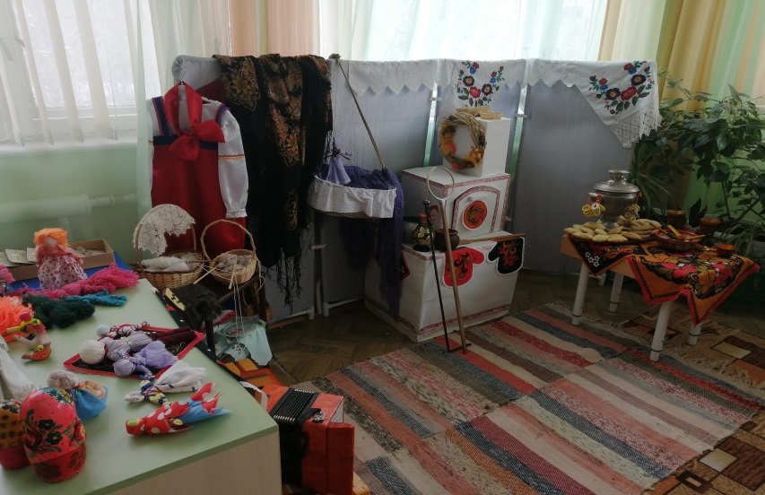
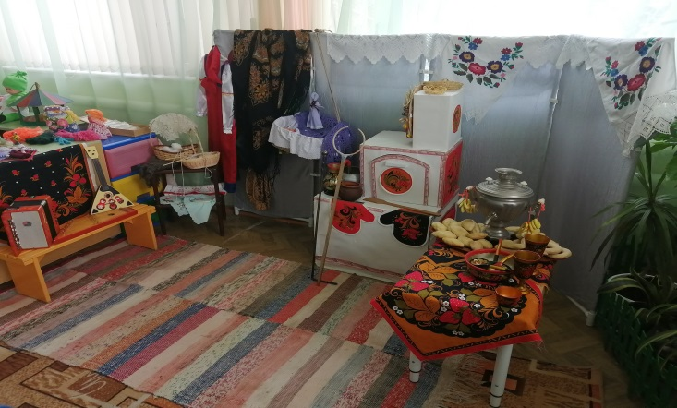
В интересной игровой форме дети узнают о народных куклах, о русских традициях и праздниках, о жизни и быте народа.
Интересная форма знакомства детей с историей и культурой нашей богатой страны России, в детском саду - это музейный уголок или мини-музей, который стал неотъемлемой частью развивающей предметно - пространственной среды в группе детского сада.

Slide 5
В процессе творчества происходит приобщение ребёнка к традициям русской народной культуры.
Мы приглашаем в нашу мастерскую, где взрослые и дети сами смогут сделать народную куклу.

Slide 6
Народная игрушка должна стать тем важнейшим объектом, на который ребёнок проецирует весь мир,
связующим звеном между внешним и внутренним миром растущей личности.

Slide 7

Спасибо за внимание!

